Slide 1
1. 看不懂文意,故: 没有错误
2. 因为没有目标,找不到
3. 不懂规则, 随意乱改
4. 把对的地方都改成错的了
5. 句型不过关，发现有误，改错了
困难学生

Slide 2
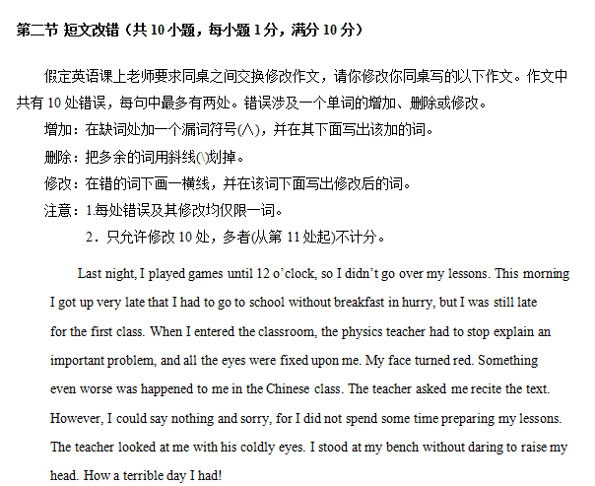
看不懂文意,故: 没有错误
2. 因为没有目标,找不到
分

Slide 3
3. 不懂规则, 随意乱改
如：
(1) This morning I got up very …
woke
（2）an important problem, and …
question
（3）……my face turned red.
became

Slide 4
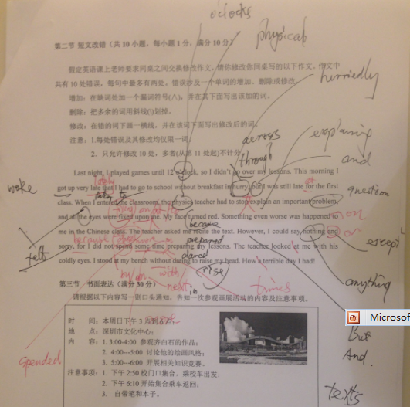
4. 把对的地方都改成错的了

Slide 5
4.把对的地方都改成错的了
如：
（1）Last night, I … 12 o’clock,
o’clocks
（2）so I didn’t go over my lessons.
across
through

Slide 6
4. 把对的地方都改成错的了
如：
（3）When I entered the classroom,
to
（4） the physics teacher had
physical

Slide 7
4.把对的地方都改成错的了
如：
（5） in the Chinese class.
classes
（6） The teacher looked at me …
去掉

Slide 8
4.把对的地方都改成错的了
如：
（7）… had to stop explain
to
explaning

Slide 9
5. 句型不过关，发现有误，改不了
如：
(1) I got up very late that…
too
(2) How a terrible day I had!
去掉

Slide 10
1. 看不懂文意,故: 没有错误
2. 因为没有目标,找不到
3. 不懂规则, 随意乱改
4. 把对的地方都改成错的了
5. 句型不过关，发现有误，改错了
困难学生

